Slide 1
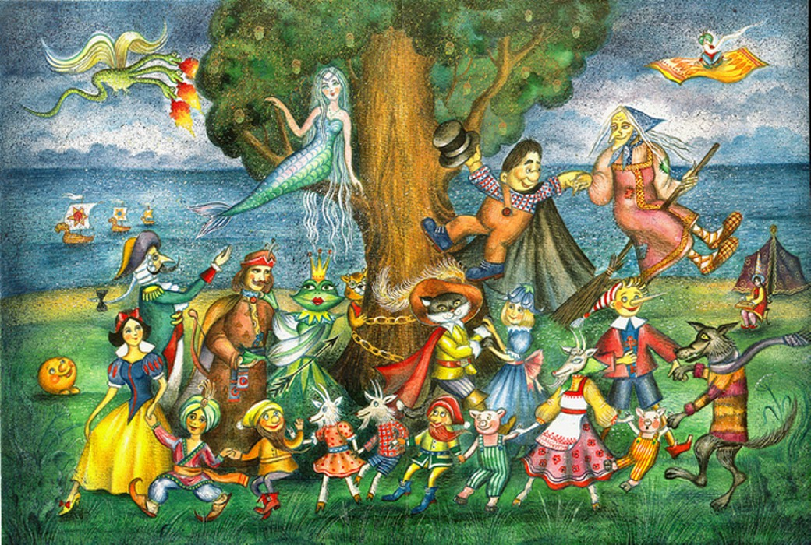
«В гостях у сказки»

Slide 2
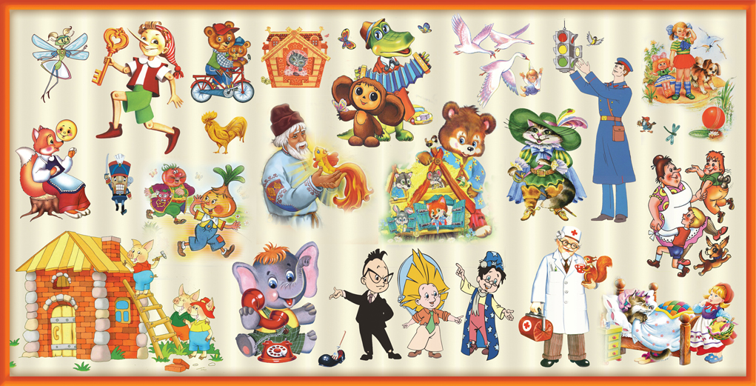
Вспомним:
-Что такое сказка?
Сказка-это вымышленный рассказ о героях или необычных, волшебных событиях и приключениях. Всё, что происходит в сказке – это вымысел автора.

Slide 3
-Какие виды сказок вы знаете?
Сказки
О животных
Бытовые
Волшебные

Slide 4
Сегодня мы отправимся в удивительное путешествие- туда, где сказки по земле ходят, где Емеля на печи к царю едет в гости, где Иван Царевич смерть Кощееву ищет, а в садах яблоки молодильные растут.

Slide 5
1. Игра «Узнай сказку по картинке»
«Красная шапочка»

Slide 6
«Двенадцать месяцев»

Slide 7
«Конёк-горбунок»

Slide 8
«Морозко»

Slide 9
«У страха глаза велики»

Slide 10
«Сказка о мертвой царевне и о семи богатырях»

Slide 11
«Сестрица Алёнушка и братец Иванушка»

Slide 12
2. Игра «Узнай сказочного героя по загадке»
В этой сказке - именины,
Много было там гостей.
А на этих именинах
Появился вдруг злодей.
Он хотел украсть хозяйку,
Чуть ее не погубил.
Но коварному злодею
Кто-то голову срубил.

Slide 13
«Если топну я ногою,
Позову моих солдат,
В эту комнату толпою
Умывальники влетят,
И залают и завоют,
И ногами застучат,
И тебе головомойку,
Неумытому, дадут—
Прямо в Мойку,
Прямо в Мойку
С головою окунут!»

Slide 14
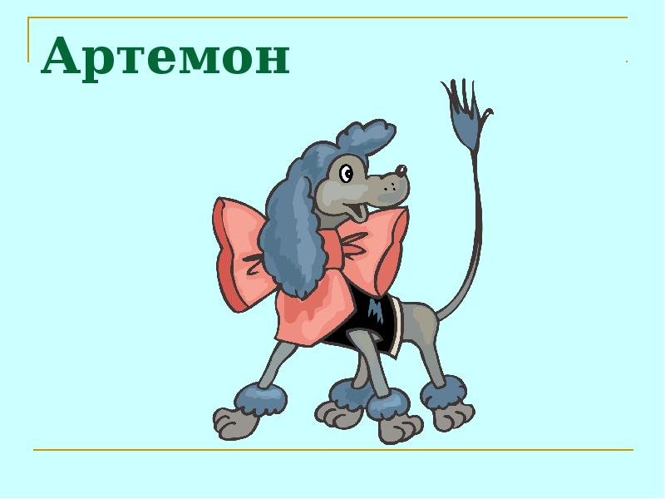
Знают куколка Мальвина
И веселый Буратино:
Если враг со всех сторон,
Победит в бою неравном
Верный друг - надежный, славный,
Храбрый пудель ...

Slide 15
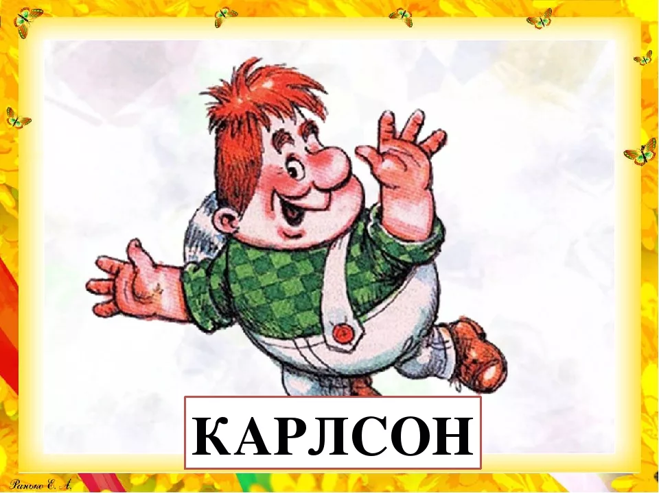
Он всегда живет всех выше:
У него есть дом на крыше.
Если ляжешь быстро спать,
Ты с ним можешь поболтать.
Прилетит к тебе в твой сон
Живой веселый ...

Slide 16
Появилась девочка в чашечке цветка, И была та девочка не больше ноготка. Кто читал такую книжку, Знает девочку-малышку.

Slide 17
Лечит маленьких детей,
Лечит птичек и зверей,
Сквозь очки свои глядит
Добрый доктор …..

Slide 18
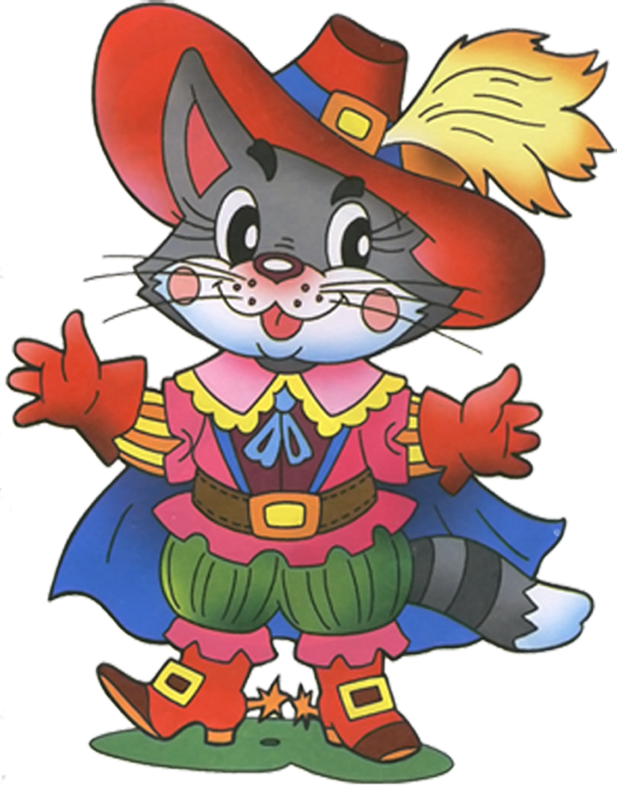
3.Игра «Угадай сказочного героя по тени»

Slide 19
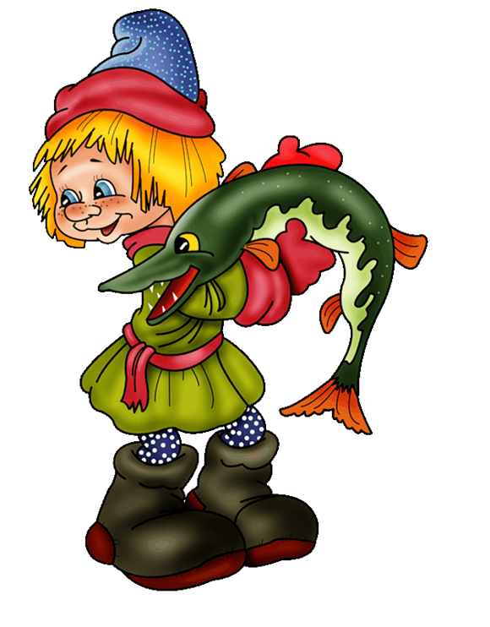

Slide 20
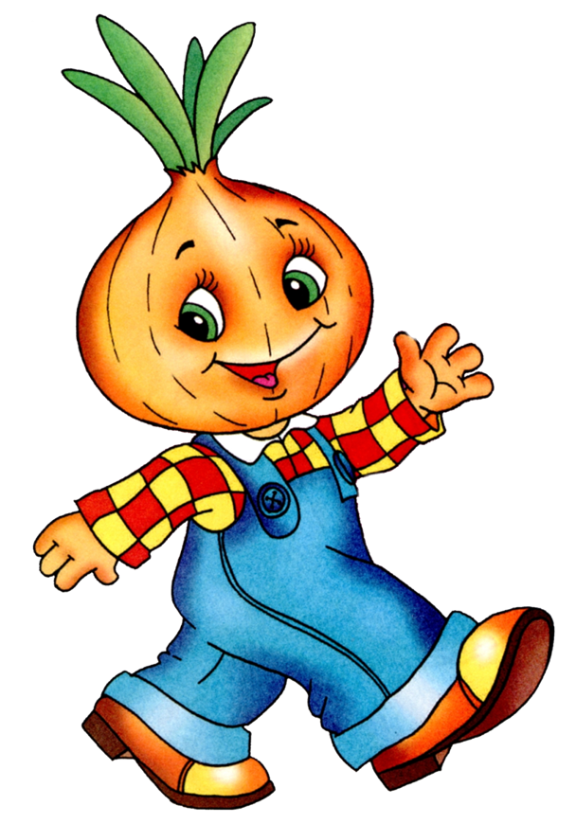

Slide 21
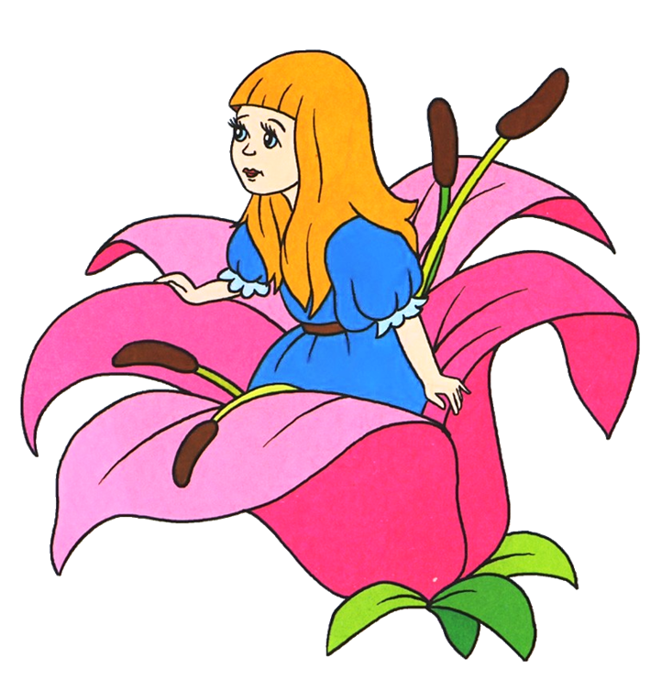

Slide 22
МОЛОДЦЫ!
В мире много сказок грустных и смешных,
И прожить на свете нам нельзя без них.
Пусть герои сказок дарят нам тепло,
Пусть добро навеки побеждает зло !

Slide 23
Предлагаю Вам окунуться в сказку и почувствовать себя настоящими героями. Мы организуем показ мод- «Дефиле сказочных героев ». Для этого необходимо сделать костюм любого сказочного героя.

